Slide 1


USPEHI IN NEUSPEHI NACIONALNIH GIBANJ
V 19. STOLETJU učb. str. 95-97

Slide 2
USPEHI IN NEUSPEHI NACIONALNIH GIBANJ
V 19. STOLETJU učb. str. 95-97
1. Kako je nastala združena Italija
Italijani so živeli razdeljeni med več
držav, najbogatejši sta bili Benečija in
Lombardija, ki sta spadali pod Avstrijo.
Po revoluciji l. 1848 je bil uveden strog
režim, ki je zatiral liberalno in narodno
gibanje.
Nezadovoljstvo Italijanov.
Za združitev Italije so si prizadevali:
• gibanje Mlada Italija (Giuseppe Mazzini),
• Sardinsko kraljestvo, (Camillio di
Cavour); podpora Francije proti Avstriji.
• Giuseppe Garibaldi, ki je leta 1860 s
četami prostovoljcev (rdečesrajčniki)
na Siciliji začel osvobodilni pohod.
Po uspešni vojni proti Avstriji je leta 1861 nastala Kraljevina Italija, ki jo je vodil sardinski kralj Viktor Emanuel II.
Rim je postal glavno mesto Kraljevine Italije 1870 (ustavna monarhija).

Slide 3
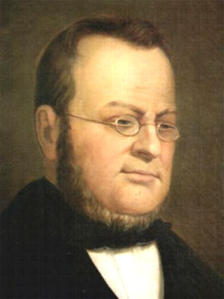
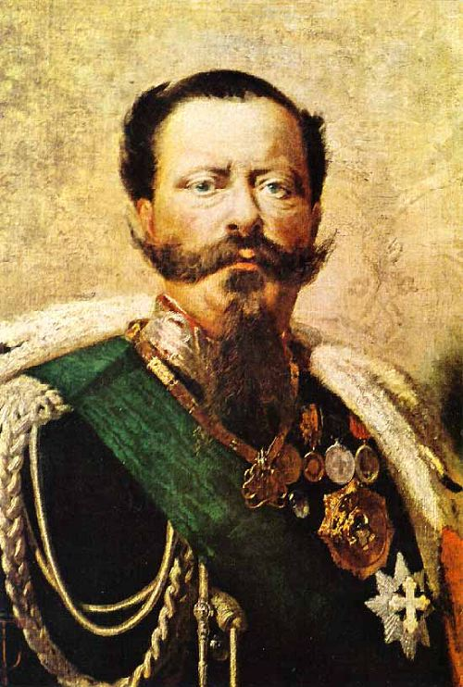

Camillio di Cavour Giuseppe Garibaldi Viktor Emanuel II.

Slide 4
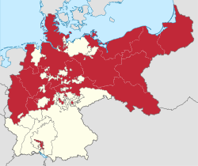
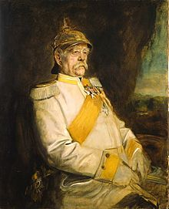
USPEHI IN NEUSPEHI NACIONALNIH GIBANJ
V 19. STOLETJU učb. str. 95-97
Kako je nastalo združeno Nemško cesarstvo
Prusija in Avstrijsko cesarstvo sta bili najpomembnejši državi v Nemški zvezi. Prusija (kralj Viljem I.) je povečala svojo moč (vojska). Ministrski predsednik države je bil Otto von Bismarck, ki je pripravil in izpeljal združitev nemških dežel. Zagovarjal je združitev brez Avstrije (malonemški program). 1871 je bilo v Versaillesu razglašeno združeno Nemško cesarstvo.

Slide 5

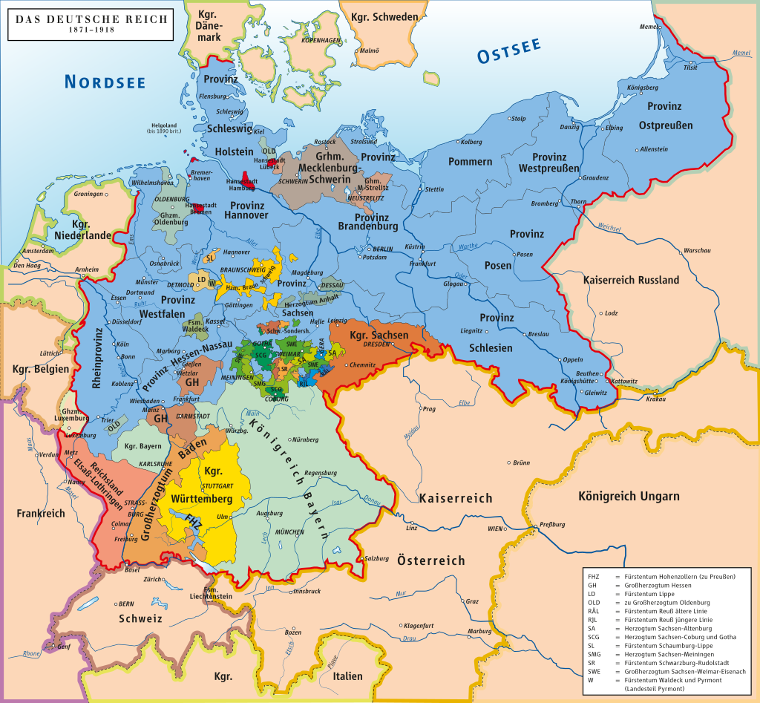
Kako je nastalo združeno Nemško cesarstvo
Združitev nemških dežel je potekala postopoma:
• Leta 1866 je Prusija združila severne nemške države. Ustanovljena je bila Severnonemška zveza.
• Leta 1870 je Bismarck po zmagi v nemško-francoski vojni priključil še južne nemške države.
Nemški cesar je utrdil prijateljstvo z avstrijskim cesarjem.
Zmage in uspehi na gospodarskem področju so Nemcem dajali samozavest in ponos- ideje nacionalizma.

Slide 6
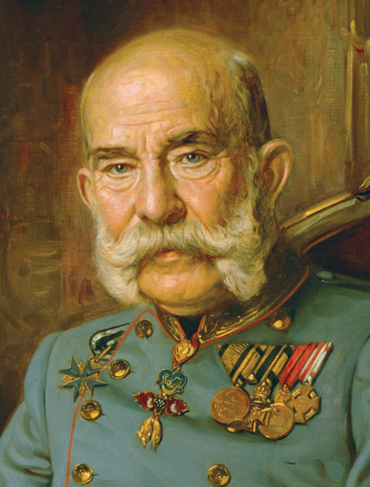
Nastanek Avstro-Ogrske
TEŽAVE
Notranje težave,
zahteve v njej živečih narodov, ki so presegali število Nemcev.
Cesar Franc Jožef je miril razburkana
narodna čustva.
Najmočnejša naroda: Nemci in Madžari, čeprav številčno nista prevladovala.
V zunanji politiki je izgubljala vojne:
1866 med Avstrijo in premočno Prusijo,
1859 proti Italiji; izgubila je Lombardijo in
1861 še bogato Benečijo.
Ni imela prave vloge v nemški zvezi.
Obsežen državni aparat – pomanjkanje
denarja za razvoj in modernizacijo.
Avstrija je leta 1867 morala popustiti Ogrski (Madžarom). Uveden je bil DUALIZEM.
Država se je preoblikovala v dve(duo) enoti in si nadela novo ime, Avstro-Ogrska.

Slide 7
Ustavna doba:
1859. je bil odpravljen Bachov absolutizem, reforme v državi.
Politične stranke delimo na dve skupini:
• liberalci, (meščanstvo): zagovarjali so centralizem, svobodo posameznika in gospodarsko svobodo;
• konservativci: veleposestniki in kmetje
(tradicionalne vrednote).
Avstrija se je gospodarsko razvijala,
v primerjavi z Anglijo in Prusijo pa je precej zaostajala.
Na vzhodu in Balkanu, ki se je ravno otresel turške nadvlade, je Avstrija veljala za bogato, kultivirano, pravno urejeno in stabilno državo.
DUALIZEM
Uvedena je bila personalna unija: na čelu razdeljene države je bil
Franc Jožef, ki je bil v avstrijskem delu cesar, v madžarskem pa kralj.
Poleg vladarja in blagajne je bila skupna tudi vojska in zunanja politika; oba
dela sta imela zunanje, vojaško in finančno ministrstvo ter skupne komisije.
Nemcem in Madžarom je avstrijski dualizem prinesel samostojnost, ki je
bila drugim narodom nedosegljiva vse do razpada Avstro-Ogrske 1918.
Nevarnost germanizacije in madžarizacije.

Slide 8
Naštej narode, ki so živeli v avstrijskem cesarstvu!
Katere pokrajine so po uvedbi dualizma 1867 pripadale avstrijskemu delu?
Katere pokrajine so pripadale madžarskemu delu?
Kako se je imenovala nova država?

Slide 9
4. 3 NACIONALNA GIBANJA
1. Nastanek Italije
Po uspešni vojni proti Avstriji je leta 1861 nastala Kraljevina Italija (Viktor Emanuel II.). Pomembno vlogo imajo Cavour, Mazzini in Garibaldi. Do leta 1870 se razširi na celoten Apeninski polotok.
2. Združitev Nemčije
Združitev je potekala postopoma: Leta 1866 je Prusija združila severne nemške države. Leta 1870 je Bismarck po zmagi v nemško-francoski vojni priključil še južne nemške države in leta 1871 razglasijo ustanovitev Nemškega cesarstva.
3. Nastanek Avstro-Ogrske
Zaradi vojaških porazov z Italijo in Prusijo in notranjih težav (nacionalni spori, gospodarsko zaostajanje …) je Avstrija je leta 1867 morala popustiti Ogrski (Madžarom). Uveden je bil DUALIZEM. Dvojna država, ki jo je povezoval vladar, vojska, zunanja politika … Okrepita se germanizacija in madžarizacija.

